Slide 1

MySql数据库查询(熟练掌握)
Tel:0571-88394222 QQ;106159278

Slide 2
SQL查询语句
查询语句是最常见的SQL语句，它从给定的表中，把满足条件的内容检索出来。以下是最基本的SELECT语句语法。
  SELECT (字段名列表|*) FROM 表名 [WHERE 条件];
  SELECT为查询语句的关键字，该关键字不能省略。
  字段名列表代表要查询的字段。
  FROM 也是查询语句关键字，后面跟要查询的表名，该关键字不能省略。
  WHERE条件限定检索特定的记录，满足“条件”的记录被显示出来，不满足条件的被过滤掉。
  语句查询的结果往往是表的一部分行和列。如果字段名列表使用*，将检索全部的字段。如果省略WHERE条件，将检索全部的记录。
  SELECT * FROM emp WHERE deptno=10 ;

Slide 3
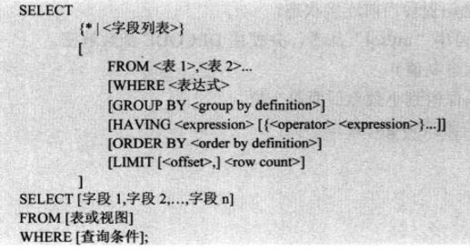
基本查询语句
MySQL从数据表中查询数据的基本语句为SELECT语句。SELECT语句的基本格式是：

Slide 4
基本查询语句
单表查询指从一张表中查询所需要的数据。
1查询所有字段 ，用*
select * from dept ;
2.在select字句后指定查询字段
select deptno,dname,loc from dept;

Slide 5
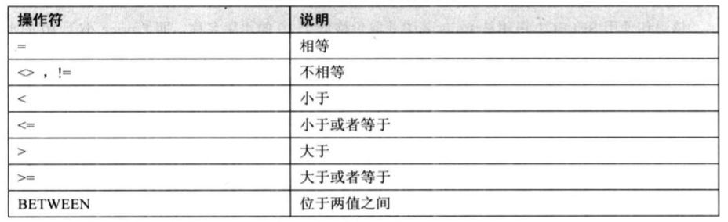
查询指定记录
在select语句中，通过where字句实现记录的过滤。语法格式如下：
Select 字段1，字段2，…from 表名 where 查询条件；
Where条件如下：

Slide 6
查询指定记录
1.查询工资低于3000的员工的信息
Select * from emp where sal <3000;
2.查询 工资在3000-5000之间的员工的信息
Select * from emp where sal between 3000 and 5000;
注意：between包括边界值，相当于>= and <=

Slide 7
查询指定记录
3.为表和字段起别名
1）为表起别名：
当表的名字很长或者执行一些特殊查询时，为了方便操作或者多次使用相同的表时，可以为表指定别名，用这个别名代替原来表的名称。语法：表名 [as] 表别名
表名为数据库中存储的表的名称，表别名为查询时指定的表的新名称，as关键字为可选参数。
select * from emp e
where e.sal>3000;
MySQL支持为多张表添加别名，并用在sql语句的不同位置，如select列表，where字句中等
select e.ename,e.sal,e.job from emp e where e.sal>3000;

Slide 8
查询指定记录
2）为列起别名
在使用select语句时可以在后面添加查询的列名，有些时候列名比较长或不够直观， 我们可以为列起别名替换原来的名字。语法：
列名 as 列别名
列名为表中定义的字段的名称，列别名为字段新的名称，as是可选关键字。
select empno 员工编号,ename 员工名字,mgr 部门经理
from emp;

Slide 9
4.带like的字符匹配查询（模糊查询）
  通配符是一种在sql的where条件中具有特殊意义的字符。Sql语句中支持多种通配符，可以和like一起使用的通配符有’%’和’_’。
  %匹配指定位置任意长度的字符，包括零字符。
    Select * from dept where dname like ‘A%’
  _匹配指定位置任意一个字符，如果要匹配多个字符，需要使用相同个数的_
    Select * from dept where dname like ‘A_’;
    5.查询空值
    空值null一般表示数据未知，不适用或在以后添加数据，在select语句中使用is(not) null字句查询某字段内容为空的记录。不能使用=
    Select * from emp where comm is null;
    如果希望查询某字段不为空的记录，可使用is not null子句查询。

Slide 10
6.带and多条件查询
使用select语句查询时可以增加查询条件使查询结果更精确。在where字句中使用and操作符限定只有满足所有查询条件的记录才会返回。
Select * from emp where deptno=10 and sal>3000;
7.带or多条件查询
在where条件中使用or子句，即多个条件之间使用or分隔表示只需要满足其中一个条件的记录即可返回。
select * from emp where deptno=10 or sal>3000;
使用not查询与条件相反的结果
select * from emp where not deptno=10;

Slide 11
8.使用distinct关键字消除重复记录
select distinct job from emp;
9.查询结果排序
在select语句中可使用order by字句对查询按列排序。
order by 列名 [asc,默认升序]|[desc,降序]
当然也可以按照多列排序，用逗号隔开
select * from emp order by sal;
select * from emp order by sal,ename desc;

Slide 12
10.使用limit限制查询结果的数量
select返回所有匹配的数据，可能是表中所有的数据，如果只需要返回其中的几行，可使用limit关键字：limit [位移量,]n
第一个参数偏移量表示从哪一行开始显示，是可选参数，如果没有指定，默认值是0，表示从第一条记录开始计算，第二个参数表示返回的记录的行数。
select * from emp limit 4;
select * from emp limit 4,5;
在实际应用中一般使用limit来完成分页数据的查询。

Slide 13
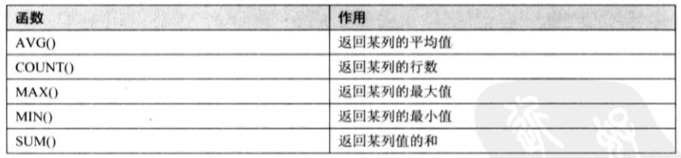
11.分组查询
分组查询指将记录按照某个或多个字段进行分组，使用group by关键字对数据进行分组，语法如下，其中having表示满足条件的结果才会返回：
group by 列名 [having 条件表达式]
group by关键字通常和集合函数一起使用，如count() sum() min() max() avg()。

Slide 14
1）count()函数统计数据表中包含的记录行的总数，或者根据查询结果返回列中包含的数据行数。用法：
count(*)查询表中总的行数，不管某列有数值或者空值。
count(列名)计算指定列的总行数，忽略空值的行。
2）sum()函数是一个求总和的函数，返回指定列值的总和。
3）avg()函数通过计算返回的行数和每一行数据的和，求得指定列数据的平均值。
4）max()返回指定列中的最大值。不仅可用于查找数值也可用于字符
5）min()返回指定列中的最小值。

Slide 15
使用分组函数需要注意以下几点：
1）组函数不能直接放在where字句中作为查询条件
2）select语句使用group by分组后，在select后面的查询列就只能包含分组的列和组函数数据，不能查询任意列的数据
3）where关键字和having关键字都可以 作为查询的过滤条件，where放在分组之前用来过滤记录，having放在分组之后用来过滤分组。Where排除的记录不再包括在分组中。
4）使用group by字句可以对多字段分组：
select * from emp group by deptno,job

Slide 16
12.连接查询
连接是关系数据库模型的主要特点。通过连接运算符可实现多个表查询，主要包括内连接，外连接等。
1）内连接（inner join）使用比较运算符进行表间某（些）列的比较操作，并列出这些表中与连接条件相匹配的数据行，组合成新的记录，即只有满足条件的记录才会出现在结果中。
select empno,ename,dname
from emp,dept
where emp.deptno=dept.deptno;
select empno,ename,dname
from emp inner join dept on emp.deptno=dept.deptno;

Slide 17
2)外连接
内连接时，返回的结果集仅仅是满足查询条件和连接条件的行，但有时候需要没有关联的行的数据，即返回结果集中不仅有符合连接条件的记录也包含连接表中不符合连接条件的记录，分成左连接和右连接
左连接（left join）:返回左表中所有的记录和右表中符合连接条件 的记录。
select * from
emp left join dept
on emp.deptno=dept.deptno;
右连接（right join）：返回右表中所有的记录和左表中符合连接条 件的记录。
select * from
emp right join dept
on emp.deptno=dept.deptno;

Slide 18
3)自连接
如果在一个连接查询中涉及的两张表是同一张表，这种查询称作自连接查询。相互连接的表在物理上是同一张表，但在逻辑上分成两张表。
select e1.empno,e1.ename,e2.ename
from emp e1 left join emp e2
on e1.mgr=e2.empno;
4）不等连接
联合条件可以是不相等的关系

Slide 19
13.子查询
子查询指一个查询嵌套在另一个查询语句内的查询。
1）带any,some关键字的子查询
Any和some是同义词，表示满足其中任一条件，它允许创建一个表达式对子查询的返回列表进行比较。
select * from emp
where sal>some (select sal from emp where deptno=10)
2）带all关键字的子查询
使用all指必须满足子查询所有的条件。
select * from emp
where sal>all (select sal from emp where deptno=10)

Slide 20
3)带exists关键字的子查询
exists关键字后面是一个任意的子查询，如果子查询至少返回一行那么exists的结果为true，那么外层查询就会进行查询，否则如果exists没有返回结果，外层查询不会执行。
select * from emp
where exists(select dname from dept where deptno=10);
Exists和not exists的结果只取决于是否有返回行，与返回内容无关
4)带in关键字的子查询
in关键字进行子查询时，子查询返回一个数据列，这个数据列里的值提供给外层查询进行比较操作。
select dname from dept
where deptno in(select deptno from emp where sal>3000)

Slide 21
5）带比较运算符的子查询
子查询时还可以使用比较运算符，如 > >= < <= = !=等。
select empno,ename from emp
where sal<(select avg(sal) from emp)

Slide 22
14.合并查询结果
利用union关键字可以将多条select语句的查询结果组合成单个结果集，合并时，select结果集的列数和数据类型必须相同，多个select语句之间用union或union all关键字分隔。不使用关键字all执行的时候会删除重复的记录。语法：
select col,col...from table1
union [all]
select col,col...from table2

Slide 23
15.使用正则表达式查询
MySQL中使用regexp关键字指定正则表达式的字符匹配模式。
限 定 符 | 含 义
* | 指定匹配0个或者多个
+ | 指定匹配1个或者多个
? | 指定匹配0个或者1个
{m} | 指定匹配恰好m个
{m,n} | 指定匹配至少m个，至多n个
{m,} | 指定匹配至少m个
^ | 指定匹配开始字符
$ | 指定匹配结束字符
. | 匹配任意一个字符
[字符集合] | 匹配[]中的任意一个字符
[^] | 匹配不在[]中的任意一个字符
字符串 | 匹配包含指定字符串的文本

Slide 24
1）查询员工名字以SM开头的员工
select * from emp where ename regexp ‘^SM’
2)查询员工名字以S开头以H结尾的员工
select * from emp where ename regexp '^S.+H$‘
3）查询员工名字中包含‘ON’的员工
select * from emp where ename regexp 'ON‘
4）查询员工名字中包含‘O’或者’N’的员工
select * from emp where ename regexp '[ON]'

Slide 25
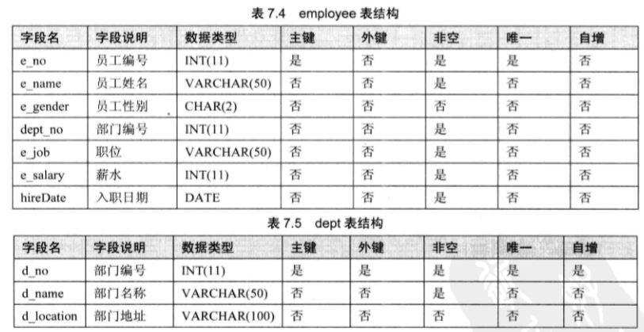
练习

Slide 26
练习
1.在employee表中查询所有记录的e_no，e_name和e_salary字段值
2.在employee表中，查询dept_no等于10和20的所有记录。
3.在employee表中查询工资范围在800~2500之间的员工信息
4.在employ表中查询部门编号为20的部门中的员工信息
5.在employee表中查询每个部门最高工资的员工信息
6.查询员工BLAKE所在部门和部门所在地
7.使用连接查询，查询所有员工的部门和部门信息
8.在employee表中，计算每个部门各有多少员工
9.在employee表中计算不同类型职工的总工资数
10.在employee表中，计算不同部门的平均工资
11.在employee表中查询工资低于1500的员工信息
12.在employee表中，将查询记录先按部门编号由高到低排列，再按员工工资由高到低排列

Slide 27
练习
13.在employee表中查询员工姓名以字母‘A’或‘S’开头的员工的信息
14.在employee表中，查询到目前为止，工龄大于等于10年的员工信息
15.计算所有女员工‘F’的工龄
16.使用LIMIT查询从第3条记录开始到第6条记录
17.查询销售人员（SALSEMAN）的最低工资
18.查询在BEIJING工作的员工的姓名和职务
19.使用左连接查询employee和dept表，显示所有员工信息及所在部门信息，没有分配部门的只显示员工信息
20.查询所有2001~2005年入职的员工的信息，查询部门编号为20和30的员工信息并使用union合并两个查询结果
21.使用REGEXP查询员工姓名中包含T,C或者M三个字母中任意一个的记录

